Slide 1

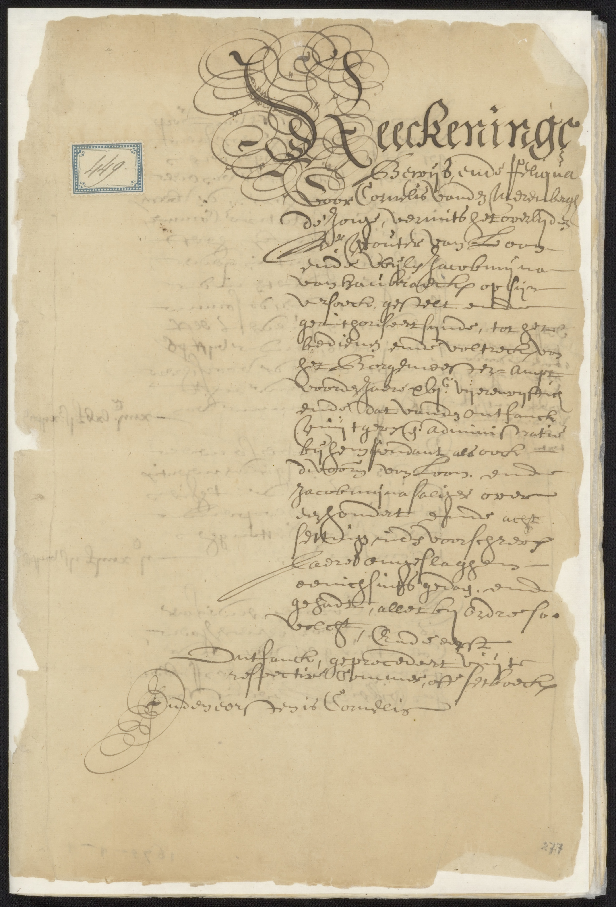
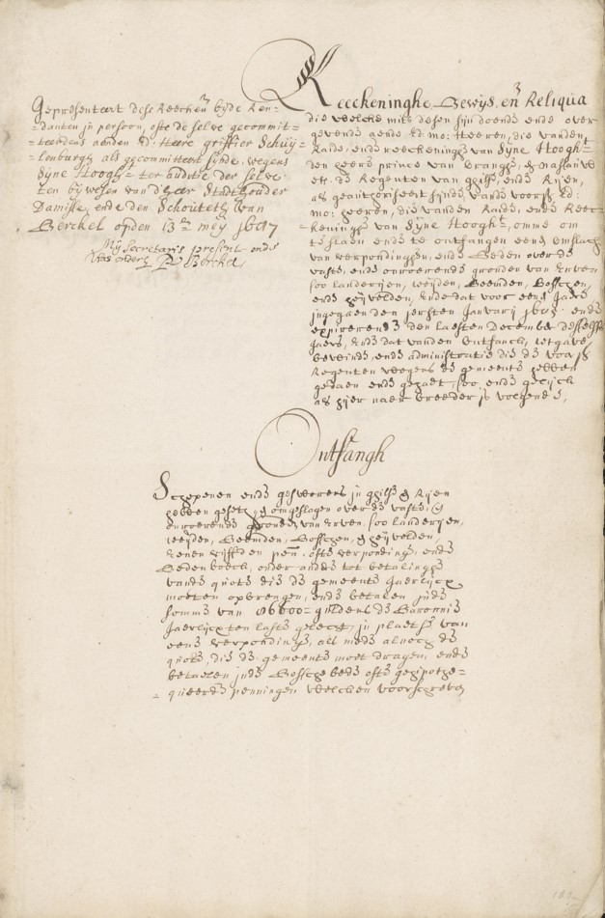
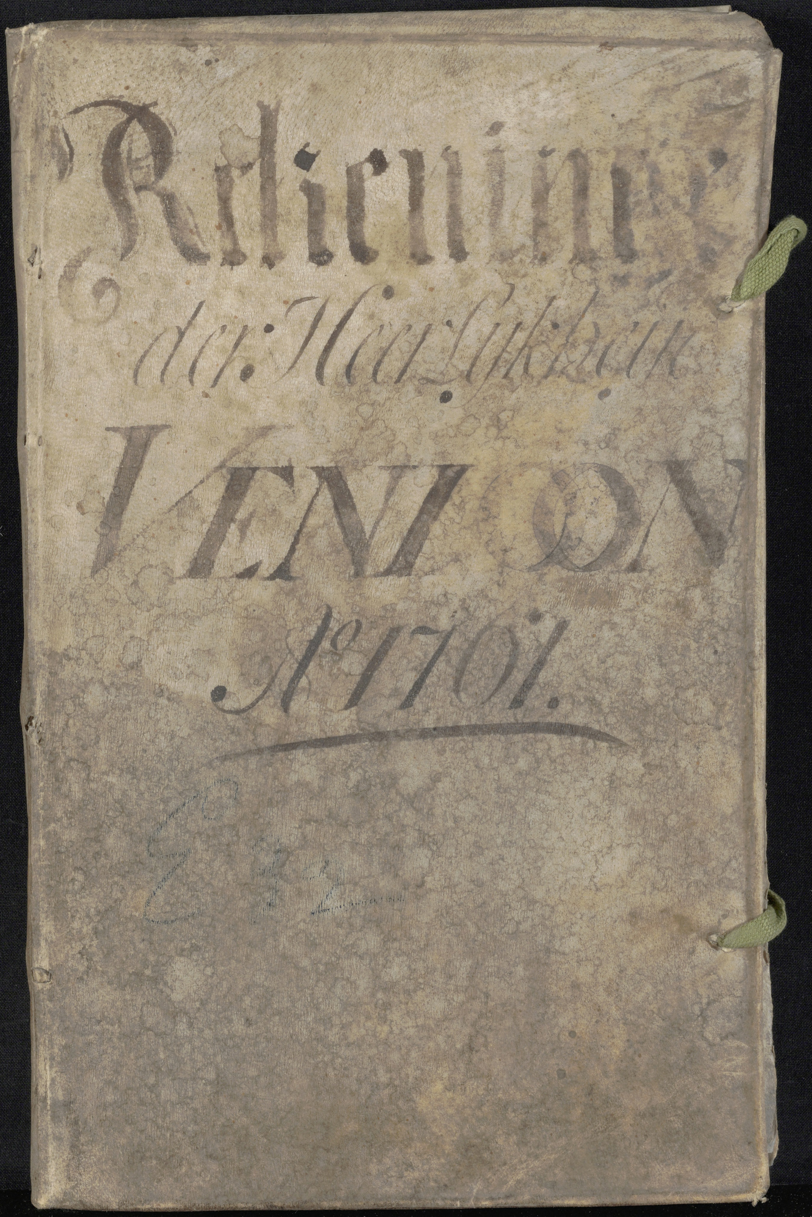
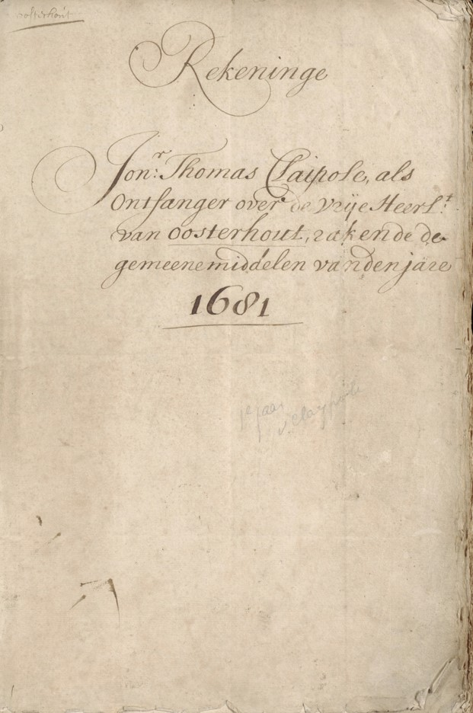
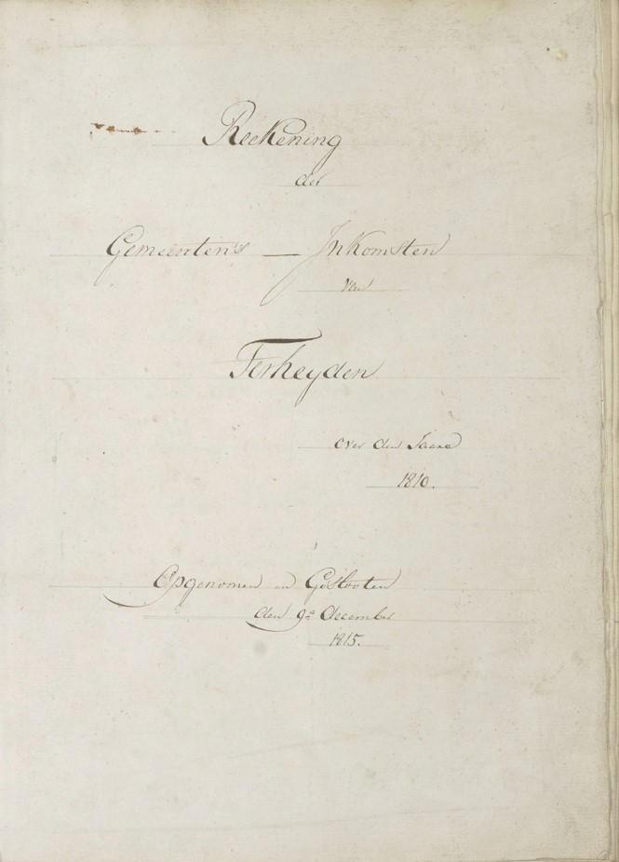
De dorpsrekeningen
Financieel beheer van dorpen en een stad
Over dinghbancken ende drossaerts – symposium over de archieven van het dorpsbestuur – 8-11-2025

Slide 2
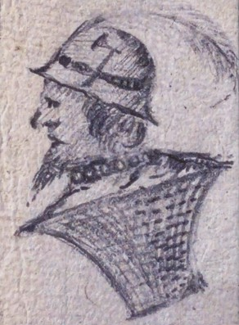
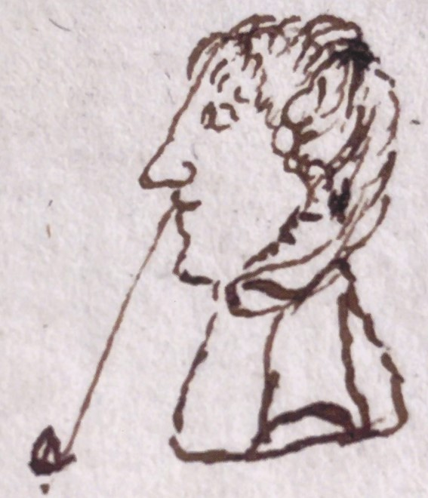
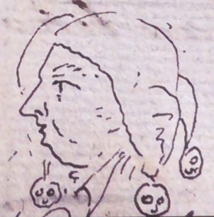

Dorpsrekeningen
Geertruidenberg 1437 | Oisterwijk 1618
Tilburg 1575 | Gilze en Rijen 1630
Moergestel 1577 | Chaam 1637
Baarle-Nassau 1582 | 's Gravenmoer 1668
Raamsdonk 1587 | Riel 1673
Udenhout 1597 | Haaren 1732
Alphen 1600 | Diessen 1736
Oosterhout 1601 | Hooge en Lage Zwaluwe 1601
Dongen 1604 | Berkel, (1732) Enschot (1732) en Heukelom (1730)
Loon op Zand 1603 | Made en Drimmelen 1809
Hilvarenbeek 1610
Niet allemaal aaneensluitende series dorpsrekeningen, dus met hiaten
Over dinghbancken ende drossaerts – symposium over de archieven van het dorpsbestuur – 8-11-2025

Slide 3
Dorpsrekeningen
Opzet rekening:
  ontfangh (inkomsten)
  uitgeeff (uitgaven)
  indeling kan wisselen per plaats en per jaar
  soms verschillende hoofdstukken met ontvangsten en uitgaven
  het format van de rekening/verantwoording ligt niet vast
  bv. soms apart hoofdstuk van uitgaven aan tractementen, soms gewoon in een lijst met diverse uitgaven
  De dorpsrekening wordt op enig moment 'afgehoord' door dorpelingen, meestal in een gezamenlijke bijeenkomst. Er kan 1 jaar of vele jaren zitten tussen het begin van de rekening en het moment van afhoren.
Over dinghbancken ende drossaerts – symposium over de archieven van het dorpsbestuur – 8-11-2025

Slide 4
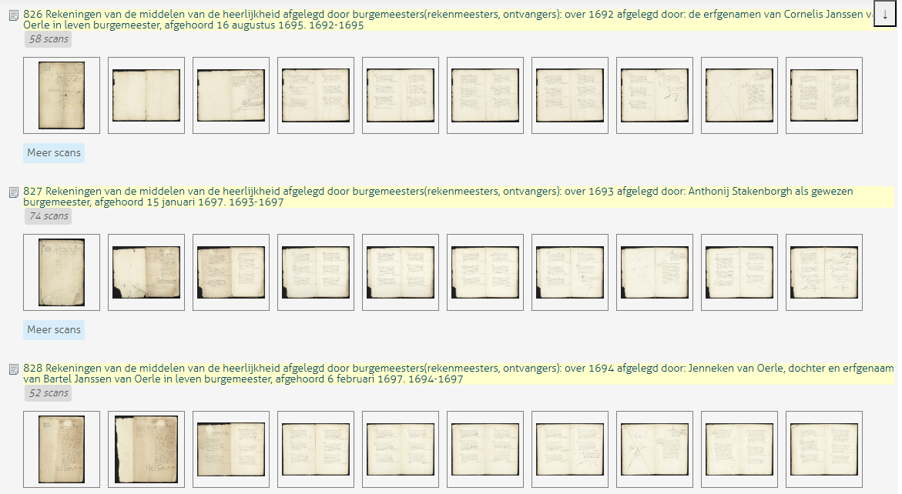
Dorpsrekeningen
Over dinghbancken ende drossaerts – symposium over de archieven van het dorpsbestuur – 8-11-2025

Slide 5
Dorpsrekeningen
Inkomsten: (voorbeeld Tilburg)
  Belastingen (verpondingen), kunnen allerlei belastigen zijn, hoorngeld, impost over drank etc.)
  Tiendwagens (Tongerlo, pastoor. Bisschop, kanunniken Hilvarenbeek, heer van Tilburg)
  Smaltienden (Tongerlo)
  Vlastienden
  Molens op Veldhoven, op Korvel en aan de Heikant
  Andere ontvangsten (geldleningen en overschotten)
  1680 totale ontvangst: 25.029 : 4 : 1
Over dinghbancken ende drossaerts – symposium over de archieven van het dorpsbestuur – 8-11-2025

Slide 6
Dorpsrekeningen
Uitgaven:
  De koningsbede aan de ontvanger in 's-Hertogenbosch
  Aan het kantoor van de ontvanger in Heusden uit de verponding
  Aan de ontvanger wegens de impositien in 's-Hertogenbosch
  Aan de rentmeester van het kwartier van Oisterwijk
  Alderhande vuijtgeef, bij ordonnantien ende quitantien
  Aan tractementen aan vorsters en de schutter en anderen
  Ordinairen uijtgeeff van het collect of hefgeld van de collecteurs
  Alderhande uijtgeeff bij notitie van den Rendant
  Uijtgeef van rendante tractement en het opstellen van deze rekening
  Diverse narekeningen
Over dinghbancken ende drossaerts – symposium over de archieven van het dorpsbestuur – 8-11-2025

Slide 7
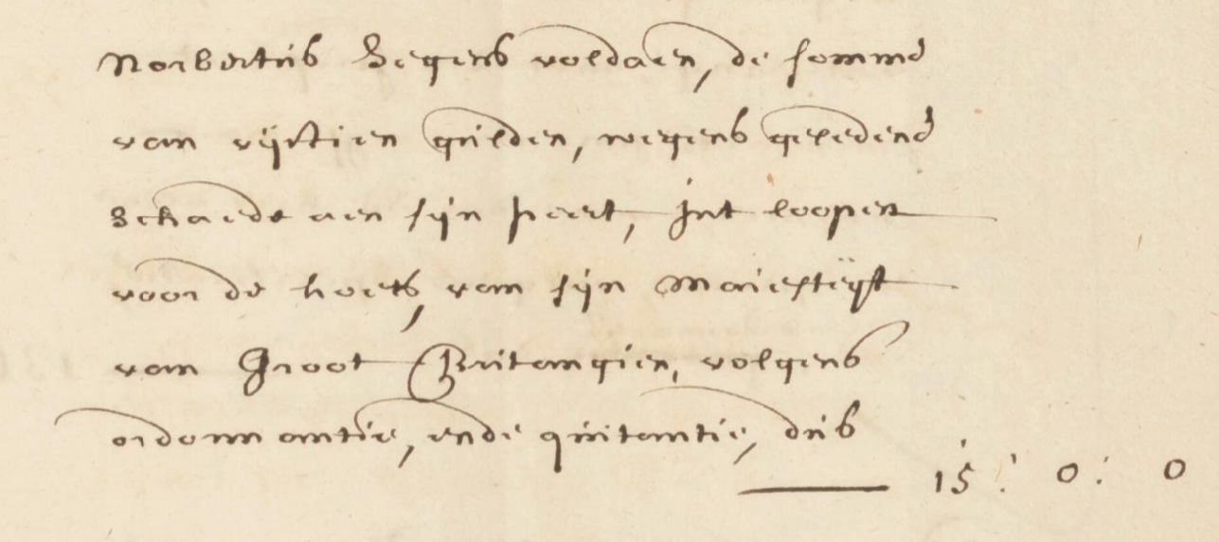
Dorpsrekeningen
Norbertus Segers voldaen, de somme
Van vijftien gulden, wegens geledene
Schaede aen sijn peert, int loopen
Voor de koets, van sijn maiesteijt
Van groot Britangien, volgens
Ordonnantie, ende quitantie, dus
15 : 0 : 0
Bron: 3/834/50
Over dinghbancken ende drossaerts – symposium over de archieven van het dorpsbestuur – 8-11-2025

Slide 8
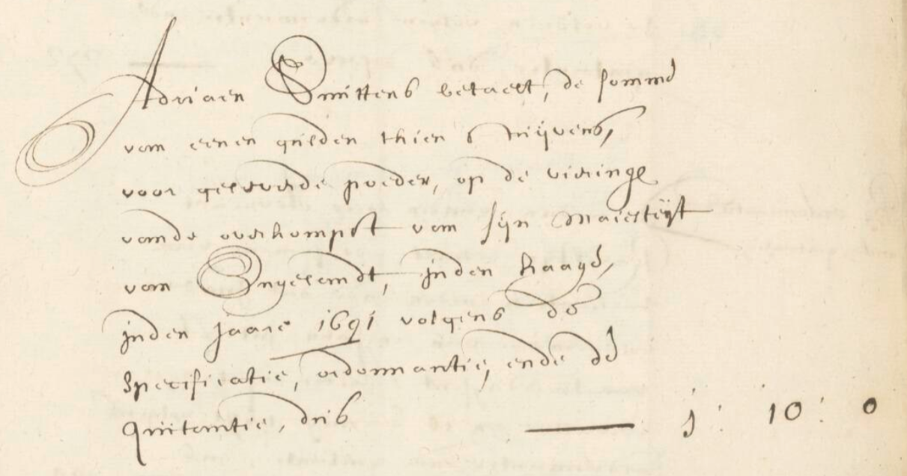
Dorpsrekeningen
1 gulden 10 stuivers voor 'Poeder' (buskruit) voor de komst van koning-stadhouder Willem III in 1691.
Van sijn maiesteijt
van Engelandt, inden haage, inden jaare 1691.
Willem II is in 1689 gekroond tot koning van Engeland en Ierland (13 februari) en Schotland (11 april).
Over dinghbancken ende drossaerts – symposium over de archieven van het dorpsbestuur – 8-11-2025

Slide 9
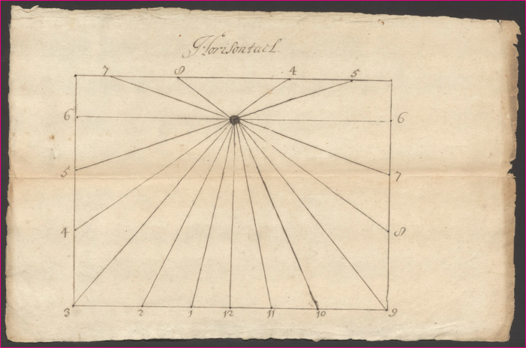
Dorpsrekeningen
Over dinghbancken ende drossaerts – symposium over de archieven van het dorpsbestuur – 8-11-2025

Slide 10
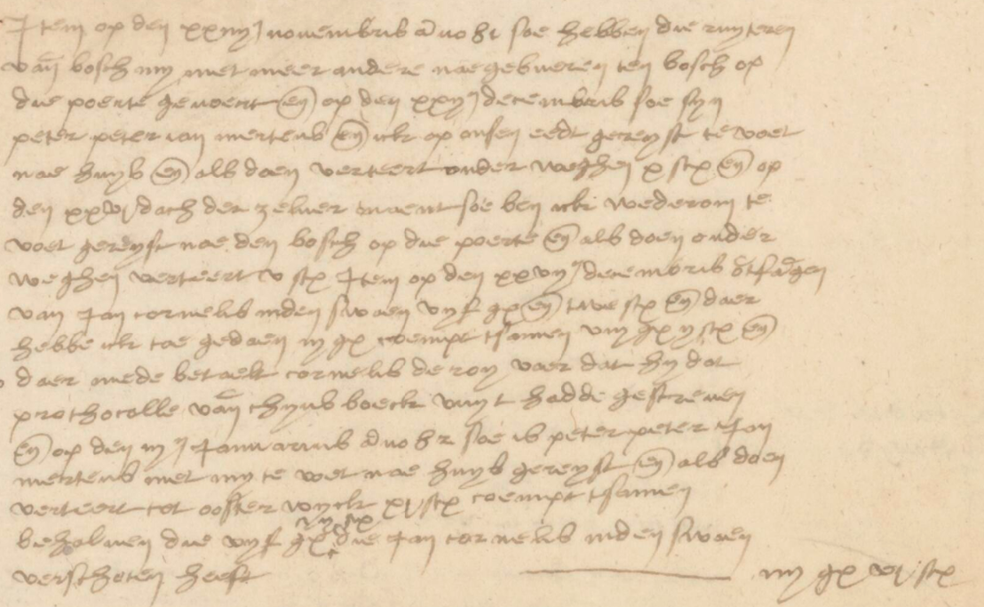
Dorpsrekeningen
Op 23 november 1581 is de borgemeester van Tilburg gevangen gezet in de gevangenpoort in Den Bosch.
Heeft uitgaven moeten doen voor het lenen van hemden, het wassen, en kosten te voet naar huis, daarna weer te voet naar Den Bosch en weer te voet naar huis. Verteert onderweg
Bron: 3/719/scan 50
Over dinghbancken ende drossaerts – symposium over de archieven van het dorpsbestuur – 8-11-2025

Slide 11
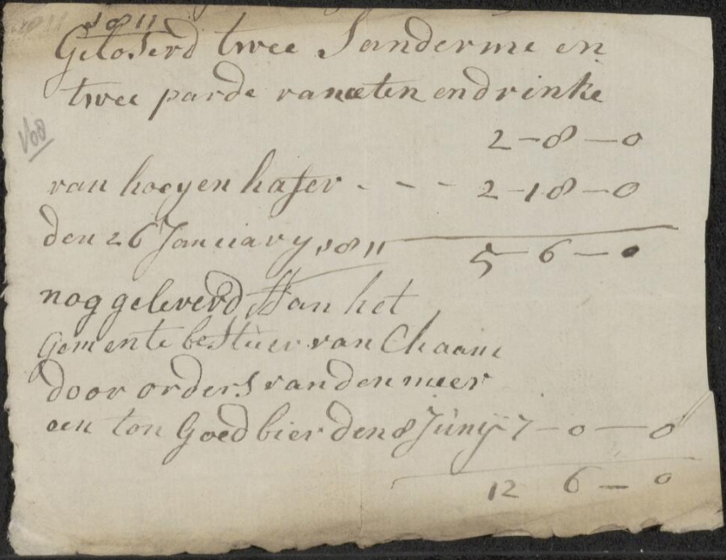
Dorpsrekeningen
1811
Geloserd twee Sanderme en
Twee parde van eeten en drinke
2-8-0
Van hoeij en hafer 2-18-0
Den 26 januarij 1811 5-6-0
nog geleverd Aan het
Gemente bestuw van Chaam
Door orders van den mier
Een ton Goed bier den 8 junij 7-0-0
12-6-0
2900/576/1811 Chaam
Over dinghbancken ende drossaerts – symposium over de archieven van het dorpsbestuur – 8-11-2025

Slide 12
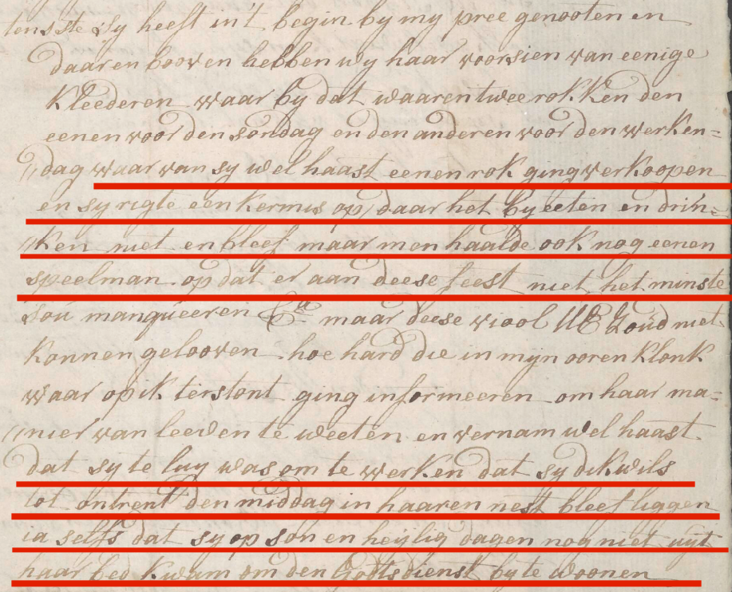
Dorpsrekeningen
Brief van armeester Smarius ​
over de redenen waarom ​
Johanna Neijssen op generlei ​
wijze wordt onderhouden
Over dinghbancken ende drossaerts – symposium over de archieven van het dorpsbestuur – 8-11-2025

Slide 13
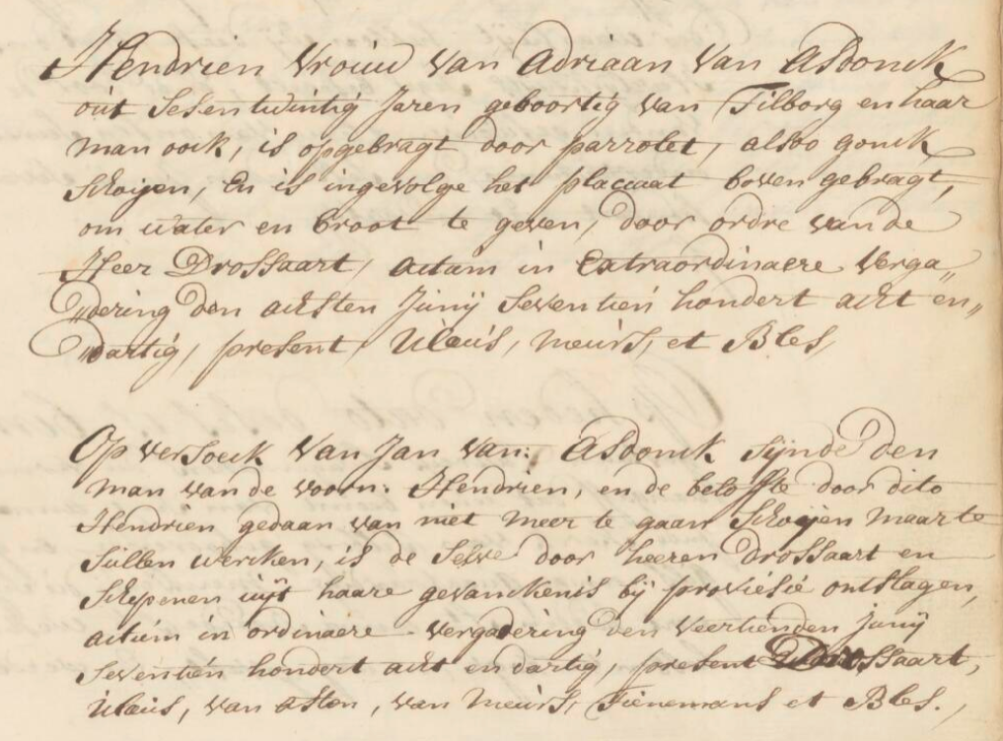
Dorpsrekeningen
Hendrien vrouw van adriaan van asdonck
out sesentwintig jaren geboortig van Tilborg en haar man oock, is opgebragt door parrolet, alsoo gonck schoijen, en is ingevolge het placcaat boven gebragt, om water en broot te geven …
[8 junij 1738]
Op versoeck van Jan vanden asdonck sijnde den man van de voorn: Hendrien, en de belofte door dito Hendrien gedaan van niet meer te gaan schoijen maar te sullen werken, is de selve heeren drossaart ende schepenen uijt haare gevanckenisse bij provisie ontslagen ... (14 juni 1738]
Over dinghbancken ende drossaerts – symposium over de archieven van het dorpsbestuur – 8-11-2025

Slide 14
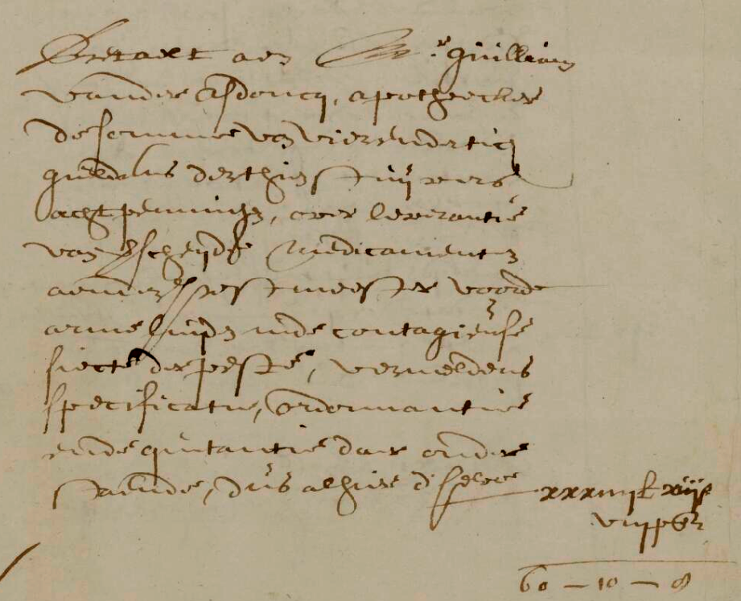
Dorpsrekeningen
Mr Guilliam vander Asdoncq, 'apotheecker', krijgt 34 gulden 13 stuivers over leverantie
van verscheijde medicamenten 'aende pestmeester voorde arme luijden inde contagieuse siecte der peste...
3/800/scan 27 (1668)
Over dinghbancken ende drossaerts – symposium over de archieven van het dorpsbestuur – 8-11-2025

Slide 15
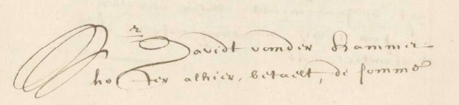
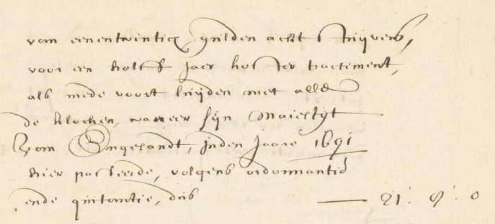
Dorpsrekeningen
Mr. Davidt vander Hammen
koster alhier betaelt de somme
van eenentwintich gulden acht stuijvers
voor een halff jaer koster tractement
als mede voort luijden met alle
de klocken, wanneer sijn maiestijt van Engelandt, inden jaare 1691
hier passeerde, volgens ordonnantie ende quitantie, dus 21:8:0
Bron: 3/823/scan 36-37 (1691)
Over dinghbancken ende drossaerts – symposium over de archieven van het dorpsbestuur – 8-11-2025

Slide 16
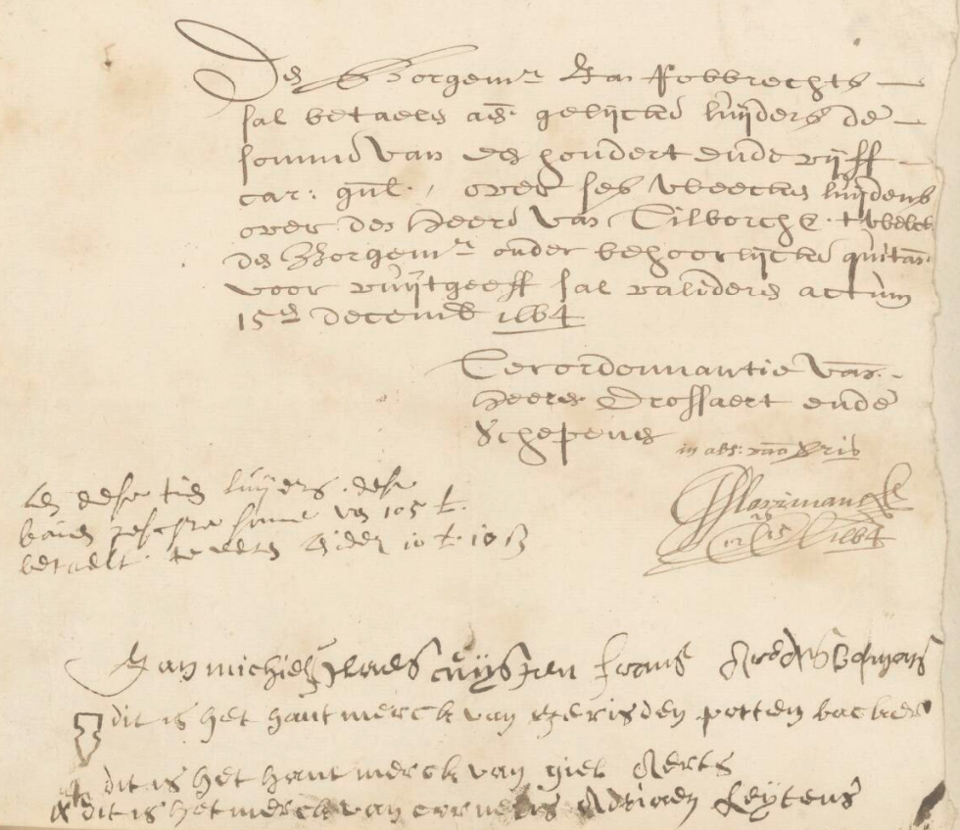
Dorpsrekeningen
Kwitantie voor het luiden van de klok(ken) ter gelegenheid van het overlijden van Lancelot Schetz van Grobbendonck, heer van Tilburg in 1664.
Er is zes weken voor hem geluid en dat leverde de luiders 105 gulden op.
De namen van de klokkenluiders staan op de kwitantie: Jan Michiel, Claes Cuijsten, Frans Aerden Bosmans, Gerit den Pottenbacker, Giel Aerts en Cornelis Adriaen Leijtens
Over dinghbancken ende drossaerts – symposium over de archieven van het dorpsbestuur – 8-11-2025

Slide 17
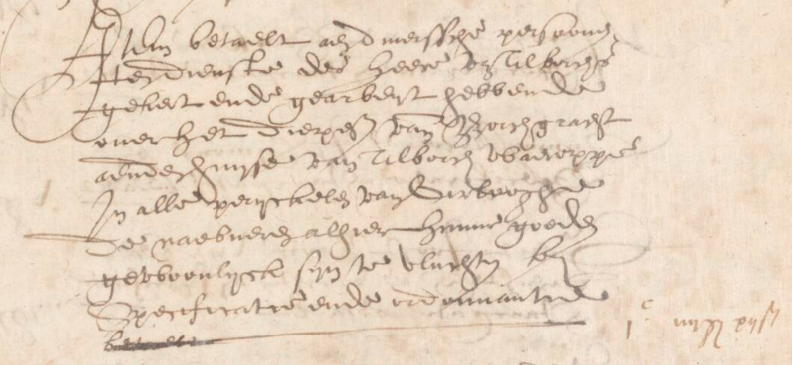
Dorpsrekeningen
Diverse bewoners rond het kasteel hebben de gracht uitgediept, omdat ze in het kasteel hun kostbaarheden bewaren als er vreemde legers in aantocht zijn.
'in alle perijckel van Oirlooghe'
Bron: 3/760/28 (1620)
Over dinghbancken ende drossaerts – symposium over de archieven van het dorpsbestuur – 8-11-2025

Slide 18
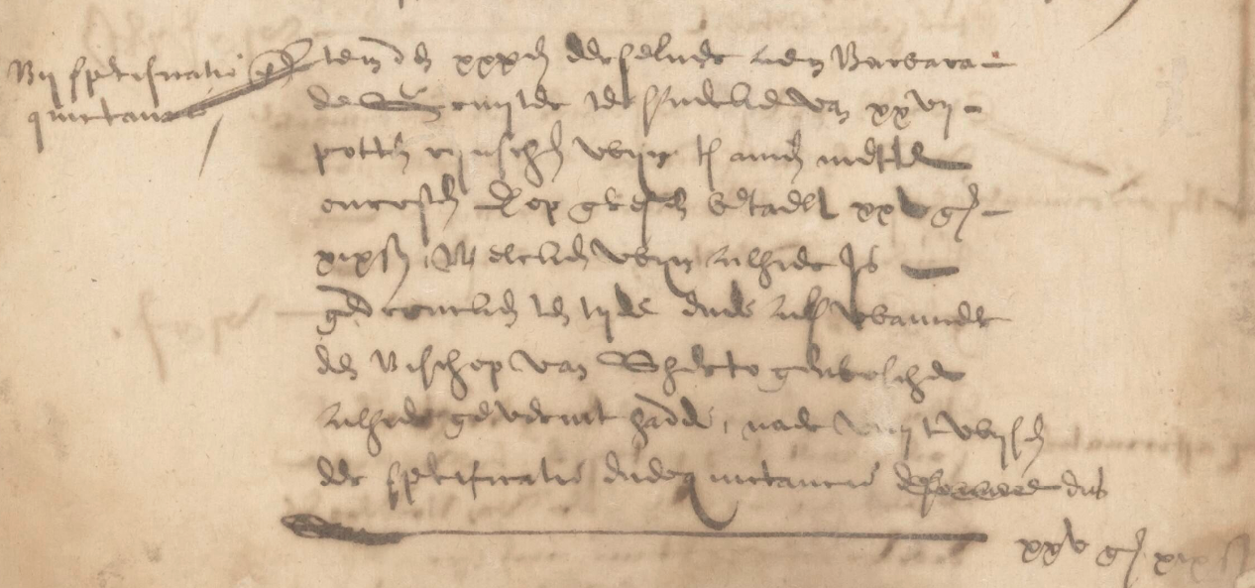
Dorpsrekeningen
Kwitantie voor Barbara de Gruijter.
Zij krijgt 20 gulden en 19 stuivers voor 27 potten rijnsche wijn
Gedroncken ten tijde ende als wanneer den bisschop van Shertogenbosche alhier gevermt (gevormd) hadde
Op 30 september 1632
Bron: 3/766/scan 26 (1632)
Over dinghbancken ende drossaerts – symposium over de archieven van het dorpsbestuur – 8-11-2025

Slide 19
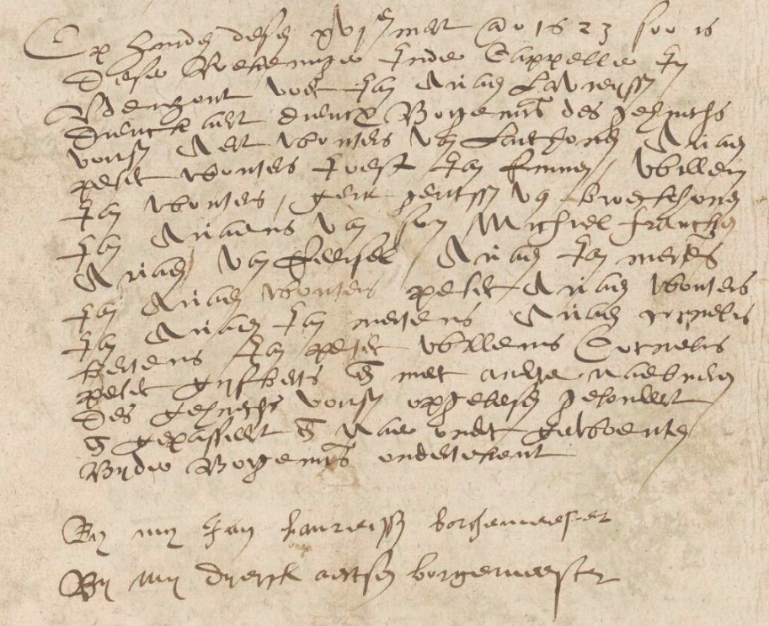
Dorpsrekeningen
Afhoren dorpsrekening op 16 maart 1623
Inde Capelle in Udenhout voer Jan Ariaen Lavreijssen, Dierck Aert Diercx Borgemeesters des gehuchts
Voirss(chreven)
(opsomming van aanwezigen)
ende met meer andere naebueren
des gehuchts voirschreven op heden gefondeert ende gepasseert ende naer ouder gewoente bijden borgemeesters ondertekent
Over dinghbancken ende drossaerts – symposium over de archieven van het dorpsbestuur – 8-11-2025

Slide 20
Dorpsrekeningen
Kwitantie voor het luiden van de klok(ken) ter gelegenheid van het overlijden van Lancelot Schetz van Grobbendonck, heer van Tilburg in 1664.
Er is zes weken voor hem geluid en dat leverde de luiders 105 gulden op.
De namen van de klokkenluiders staan op de kwitantie: Jan Michiel, Claes Cuijsten, Frans Aerden Bosmans, Gerit den Pottenbacker, Giel Aerts en Cornelis Adriaen Leijtens
Over dinghbancken ende drossaerts – symposium over de archieven van het dorpsbestuur – 8-11-2025

Slide 21
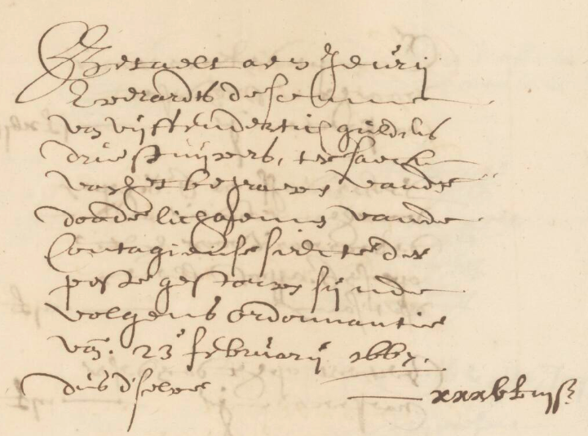
Dorpsrekeningen
Kwitantie voor Jeurij Everardts die 35 gulden en 3 stuivers krijgt van het begraven van de doode lichaemen vande contagieuse siecte der peste. 23 februari 1667
(3/797/scan 47)
Over dinghbancken ende drossaerts – symposium over de archieven van het dorpsbestuur – 8-11-2025

Slide 22
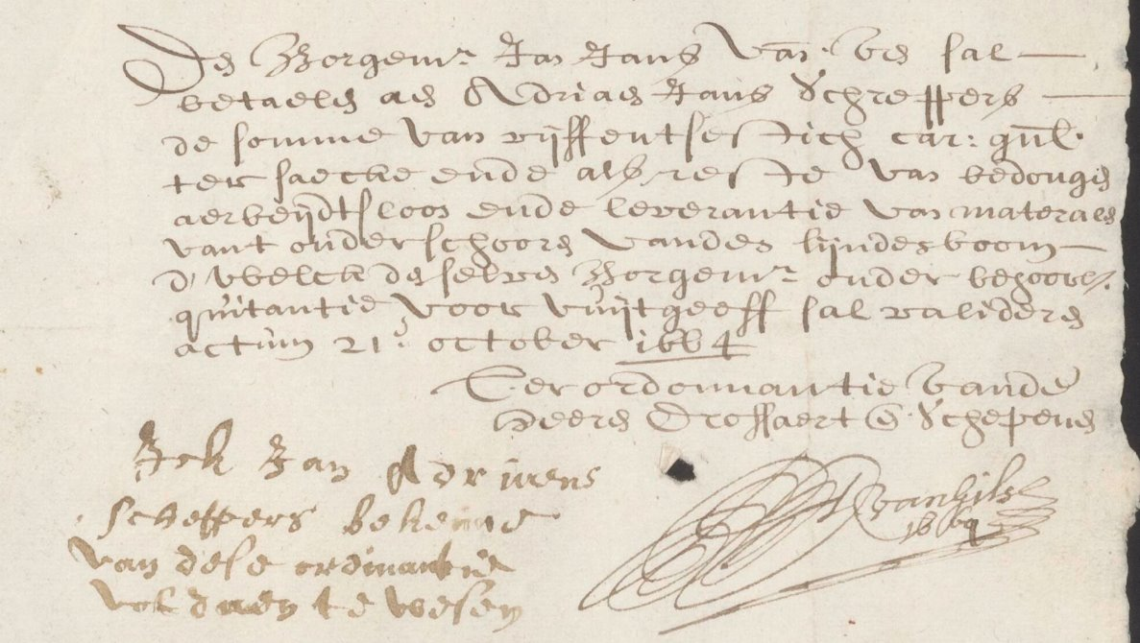
Dorpsrekeningen
Kwitantie voor Adriaen Jan Schreppers krijgt
65 carolus gulden
ter saecke ende als reste van bedongen
aerbeijtsloon ende leverantie van mater(i)alen
vant onderschooren vanden lijndesboom
1669
Ick Jan Adriaens
schreppers bekenne
van dese ordinantie
voldaen te wesen
Bron: 3/796/scan 39 (1664)
Over dinghbancken ende drossaerts – symposium over de archieven van het dorpsbestuur – 8-11-2025

Slide 23
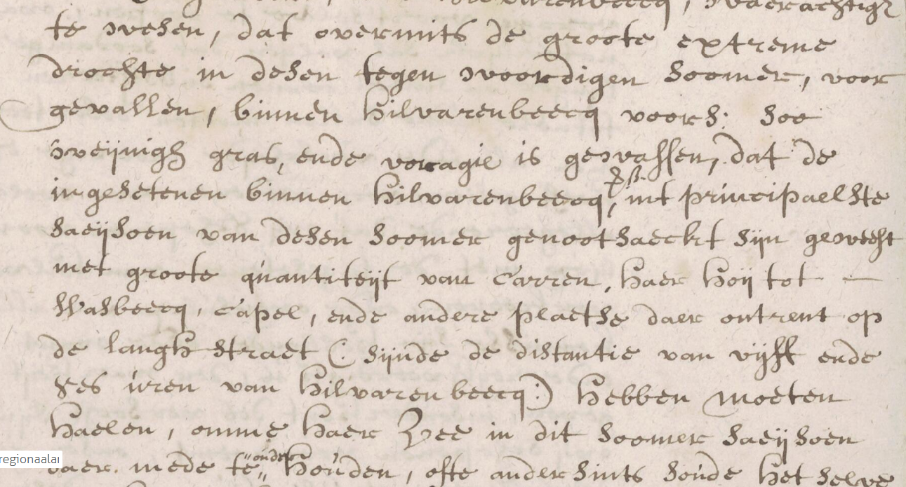
Dorpsrekeningen
In 1679 grote droogte in het 'soomer saeijsoen' in Diessen.
Er was soo weijnigh gras, ende voragie is gewassen dat de boeren helemaal naar de polders bij Waalwijk moesten rijden met groote quantiteijt van carren om hooi in Wasbeecq, capel, ende andere plaetse daer ontrent op de langh straet te halen om daarmee haer vee in dit soomer saeijsoen daer mede te onderhouden.
Over dinghbancken ende drossaerts – symposium over de archieven van het dorpsbestuur – 8-11-2025

Slide 24
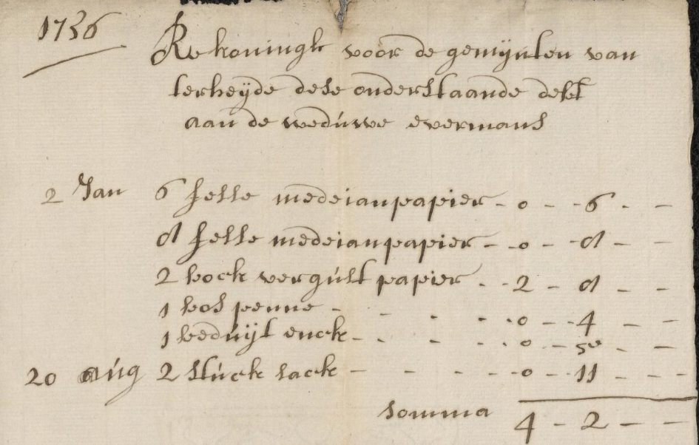
Dorpsrekeningen
Specificatie voor het dorp Terheijden met benodigdheden voor de secretarie (1736
2 jan 6 felle medeianpapier
8 felle medeianpapier
2 bock vergult papier
1 bos penne
1 Beduijl enck (?)
20 aug 2 stuck lack
(3/797/scan 47)
Over dinghbancken ende drossaerts – symposium over de archieven van het dorpsbestuur – 8-11-2025

Slide 25
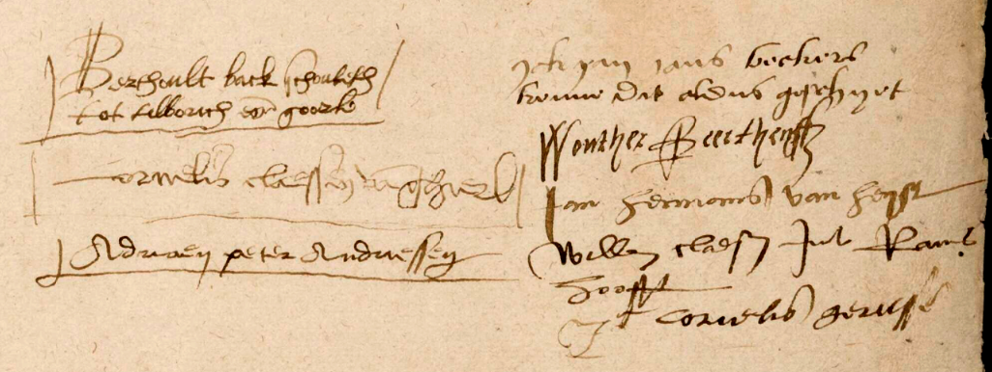
Dorpsrekeningen
Aanwezigen bij het afhoren van de dorpsrekening van Tilburg over het jaar 1575/6 in 1582:
Berhoult Back schouteth tot Tilborch ende Goorle
Cornelis Claessen van Ghierl
Adriaen Peter Andriessen
Ick Jan Jans Beckers
kenne Dat aldus geschijet
Wouter Beerthenss
Jan Hermans van Heijst
Willem Claessen int Rams
Hoofft
Cornelis Geritssen
Bron: 3/718/scan 43
Over dinghbancken ende drossaerts – symposium over de archieven van het dorpsbestuur – 8-11-2025

Slide 26
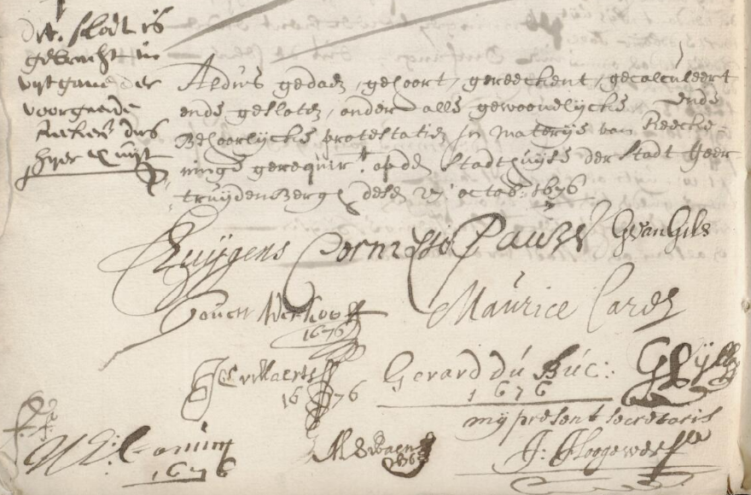
Dorpsrekeningen
Afhoren van de dorpsrekening in het stadhuis van
Geertruidenberg op 27 october 1676
Bron: 2600/214/scan 56
Over dinghbancken ende drossaerts – symposium over de archieven van het dorpsbestuur – 8-11-2025

Slide 27
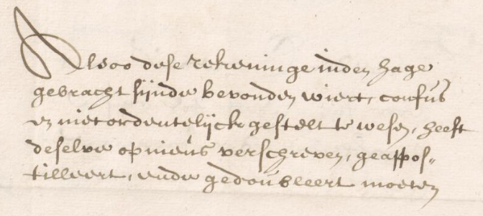
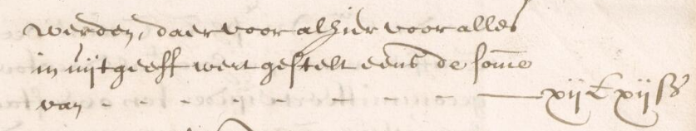
Dorpsrekeningen
Confus
en niet ordentelijck gestelt te wesen, heeft
deselve opnieuw verschreven, geappos=
tilleert, ende gedoubleert moeten
werden...
Bron: 2000/196/scan 67 (1681)
Over dinghbancken ende drossaerts – symposium over de archieven van het dorpsbestuur – 8-11-2025

Slide 28
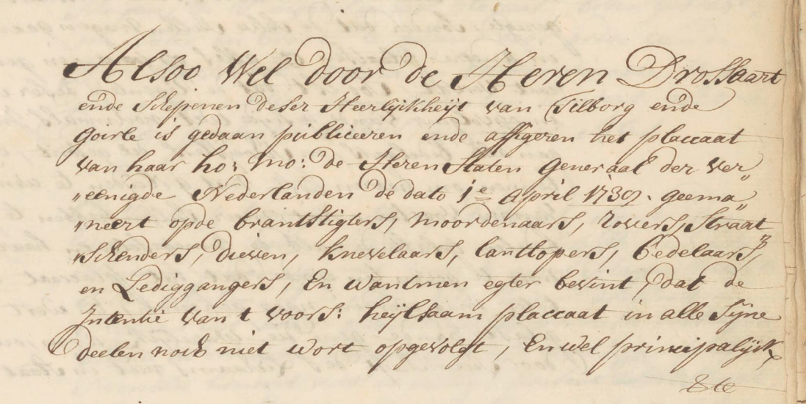
Dorpsrekeningen
(Bron: 3/11/scan 11 (1738)
Over dinghbancken ende drossaerts – symposium over de archieven van het dorpsbestuur – 8-11-2025

Slide 29
Dorpsrekeningen
Vermelding plakkaat vanuit Staten-Generaal van 1 april 1638 over 'brantstigters, moordenaars, rovers, straatschenders, dieven, knevelaars, lantlopers, bedelaars, en lediggangers'
Buitenlandse types dienen het land te verlaten
Inlandige types (ook 'schoeijsters') moeten gaan werken als ze daartoe in staat zijn: als ze dat niet doen worden ze verbannen, als ze terugkomen worden ze gegeseld
Als ze niet kunnen werken vanwege 'ouderdom, off gebrecken, en swackheijt des lichaams' mogen ze niet gaan bedelen maar kunnen ze een toestemming krijgen om 'aalmoessen' te vragen.
Over dinghbancken ende drossaerts – symposium over de archieven van het dorpsbestuur – 8-11-2025

Slide 30
BEDANKT VOOR JULLIE AANDACHT

Slide 31

Luud de Brouwer - onderzoekt het verleden als Archieftijger
Je kunt me online vinden op Facebook: https://www.facebook.com/luud.de.brouwer
Online:
https://duul58.blogspot.com/
Op Instagram: https://www.instagram.com/dearchieftijger/

